Slide 1

FRONT-END FRAMEWORKS
Prof. MSc. Emmanoel Monteiro S. Junior

Slide 2

Agenda
INTRODUÇÃO À FRAMEWORKS
O QUE SÃO FRAMEWORKS
PRINCIPAIS FRAMEWORKS FRONT-END
Prof. MSc. Emmanoel Monteiro | emmanoeljr@gmail.com

Slide 3
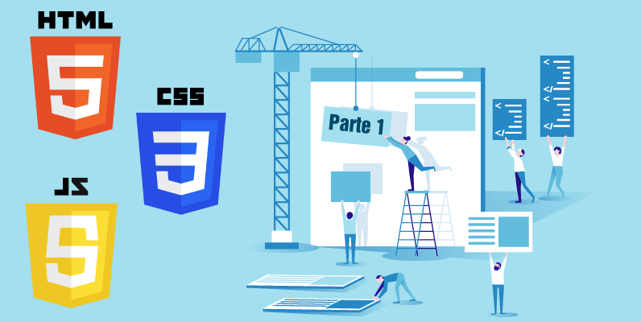
1. INTRODUÇÃO À FRAMEWORKS
Nos últimos anos, o desenvolvimento web evoluiu exponencialmente, e com ele, a complexidade de criar interfaces de usuário ricas e interativas. Se antes construíamos páginas com HTML, CSS e JavaScript "puro", hoje contamos com ferramentas poderosas que agilizam o processo, otimizam o desempenho e facilitam a manutenção do código. Uma dessas ferramentas são os frameworks front-end.
Prof. MSc. Emmanoel Monteiro | emmanoeljr@gmail.com

Slide 4
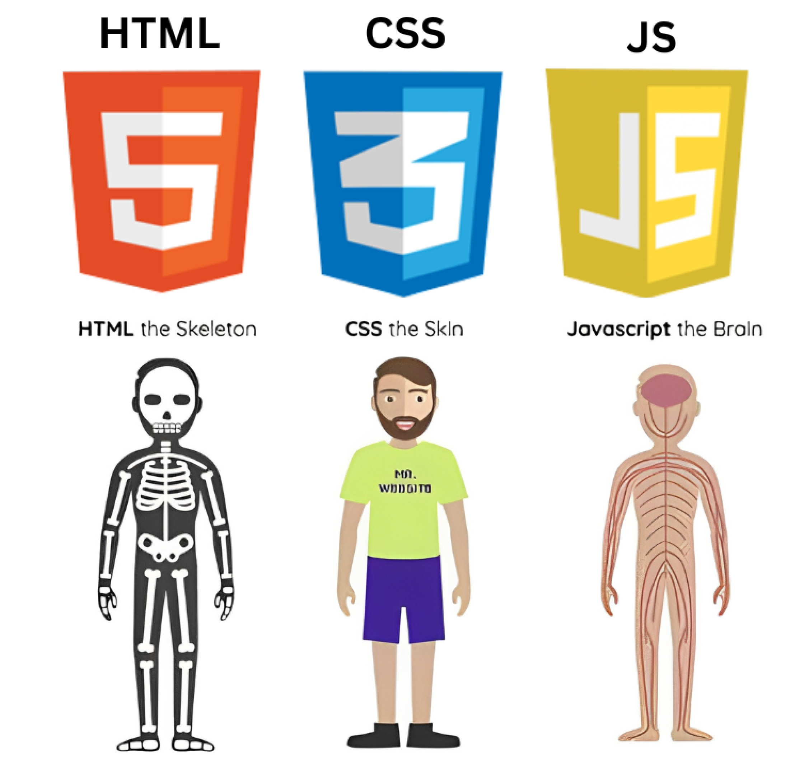
1. INTRODUÇÃO À FRAMEWORKS
Compreender os frameworks é essencial para qualquer desenvolvedor que queira construir aplicações modernas, escaláveis e eficientes.
Prof. MSc. Emmanoel Monteiro | emmanoeljr@gmail.com

Slide 5
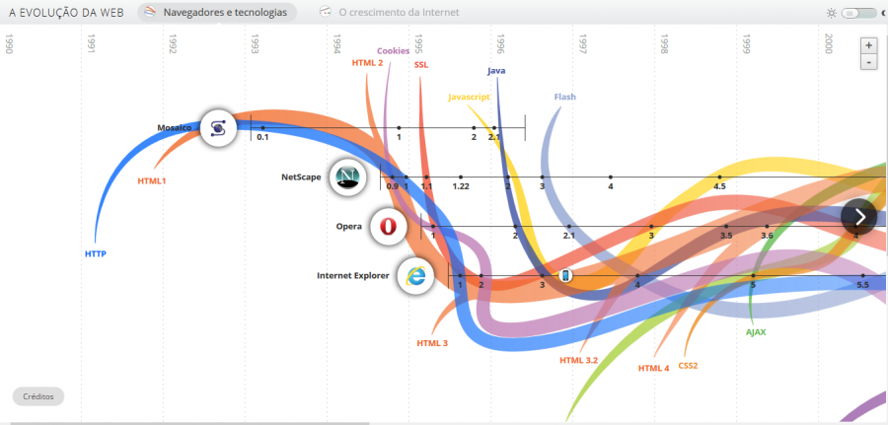
Prof. MSc. Emmanoel Monteiro | emmanoeljr@gmail.com

Slide 6
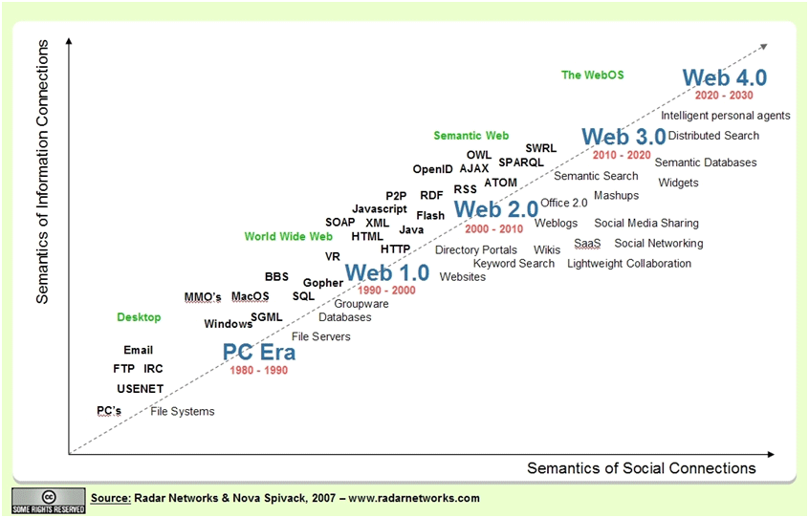
Prof. MSc. Emmanoel Monteiro | emmanoeljr@gmail.com

Slide 7
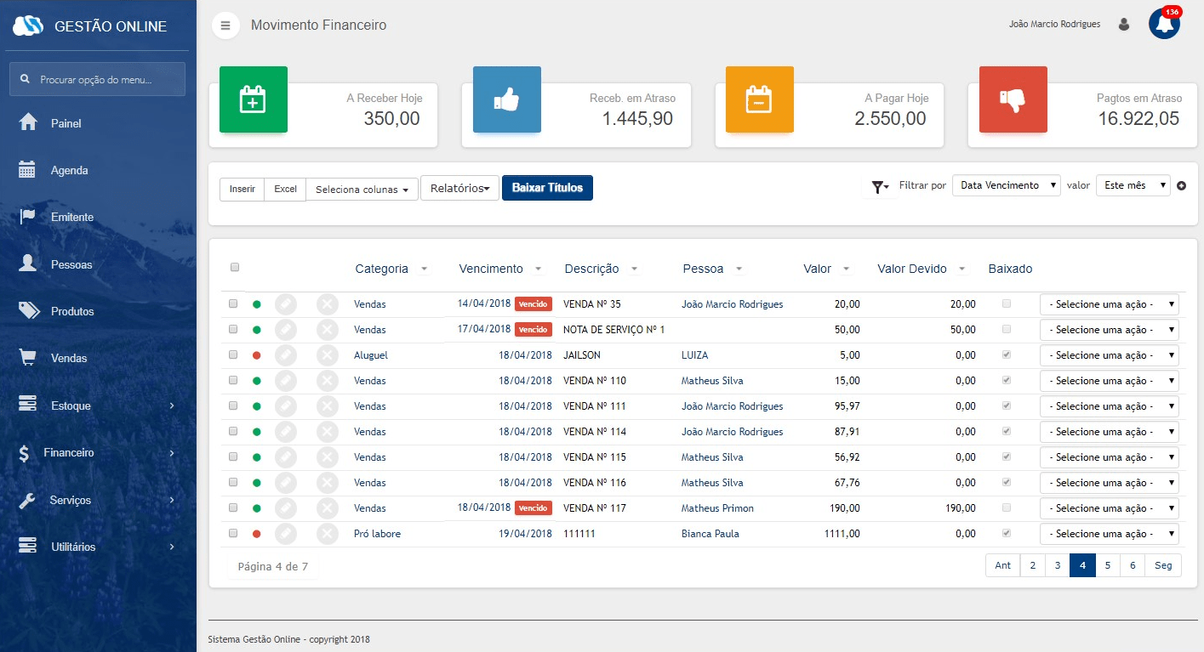
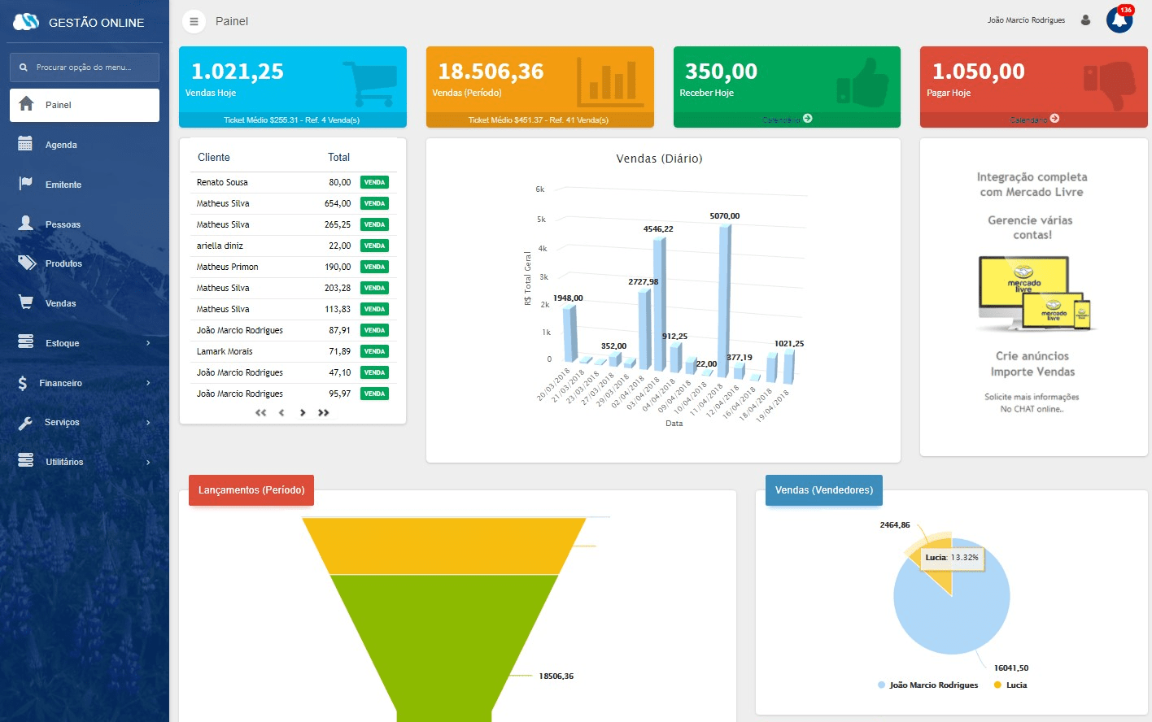
1. INTRODUÇÃO À FRAMEWORKS
Prof. MSc. Emmanoel Monteiro | emmanoeljr@gmail.com

Slide 8
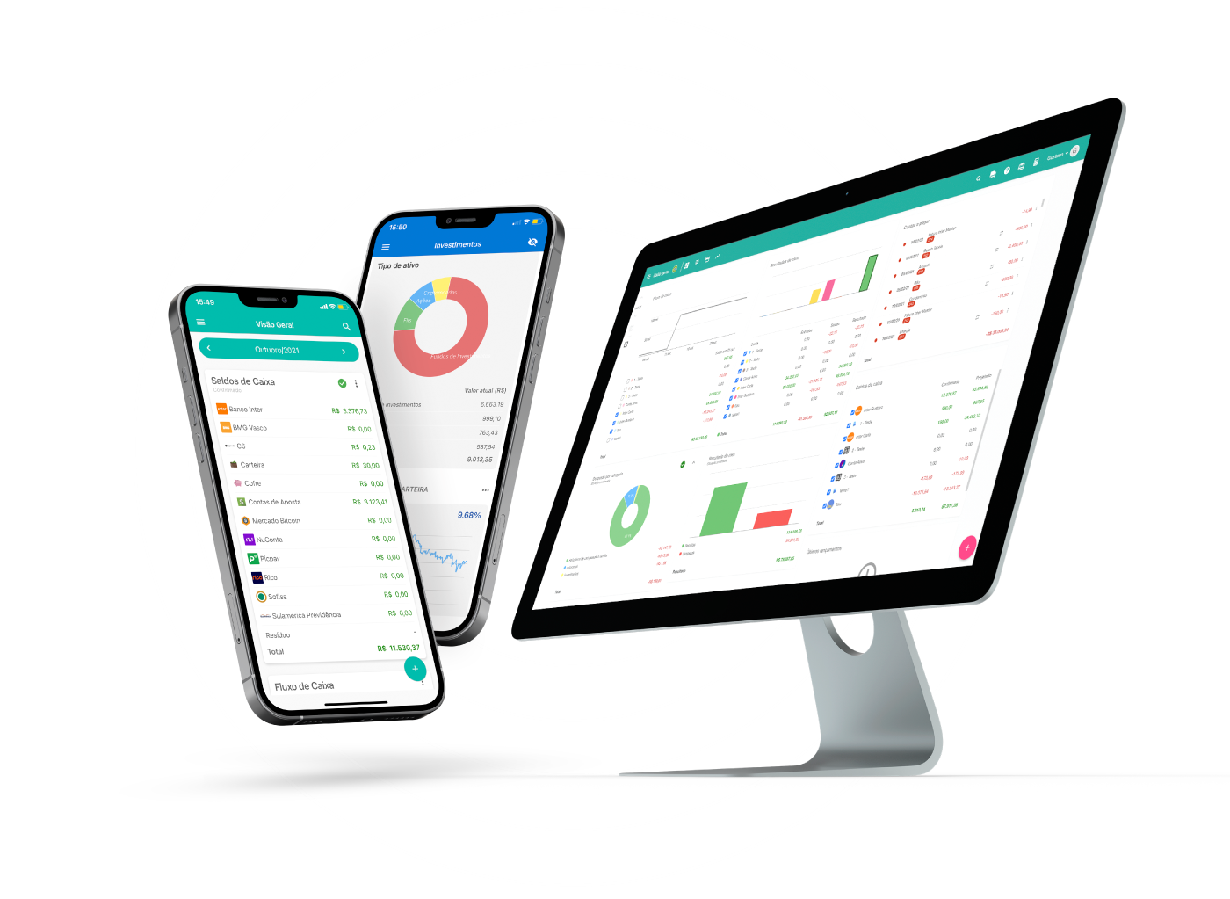
1. INTRODUÇÃO À FRAMEWORKS
Necessidade de Otimização e Padronização
Prof. MSc. Emmanoel Monteiro | emmanoeljr@gmail.com

Slide 9
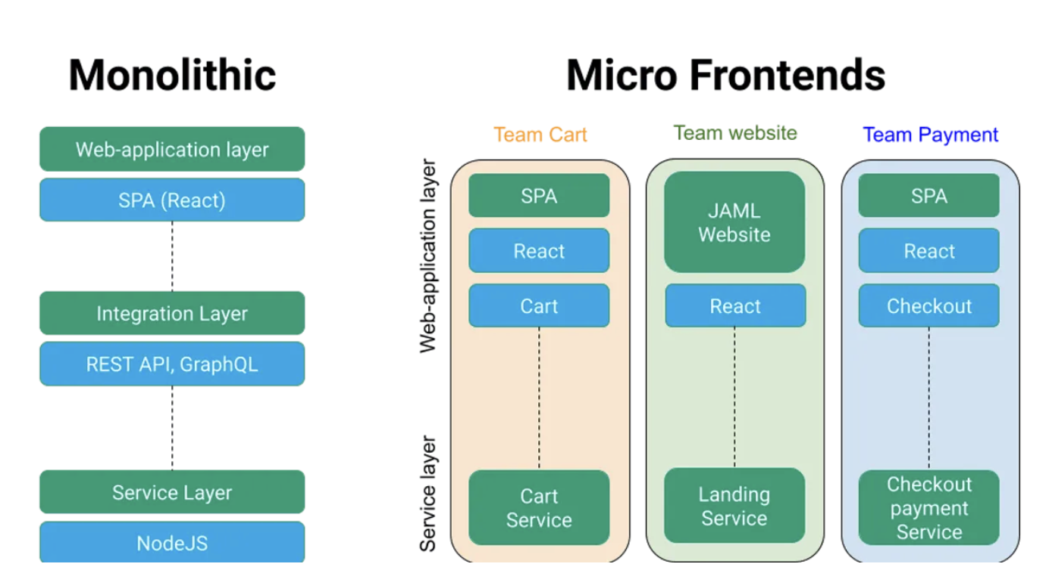
1. INTRODUÇÃO À FRAMEWORKS
Necessidade de Otimização e Padronização
Prof. MSc. Emmanoel Monteiro | emmanoeljr@gmail.com

Slide 10
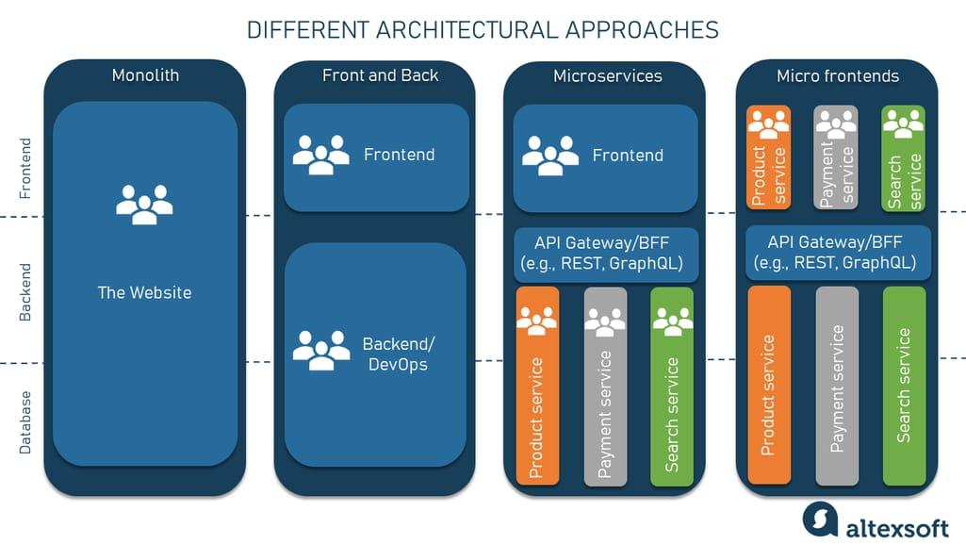
1. INTRODUÇÃO À FRAMEWORKS
Necessidade de Otimização e Padronização
Prof. MSc. Emmanoel Monteiro | emmanoeljr@gmail.com

Slide 11
2. O QUE SÃO FRAMEWORKS
Framework é uma estrutura (um "esqueleto" ou "caixa de ferramentas") que fornece um conjunto de funcionalidades, padrões de design e convenções para acelerar o desenvolvimento de aplicações.
Prof. MSc. Emmanoel Monteiro | emmanoeljr@gmail.com

Slide 12
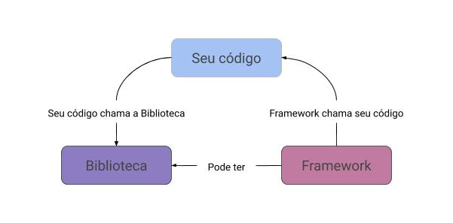
2. O QUE SÃO FRAMEWORKS
Diferença entre Framework e Bibliotecas
Framework
Um framework é uma estrutura genérica que fornece uma arquitetura padrão, um esqueleto com a qual podemos desenvolver um software específico. Essa abstração permite que padrões de design comuns sejam facilmente reutilizados, enquanto ainda permite que os detalhes de regra de negócio sejam deixados para os desenvolvedores.
Biblioteca
Uma biblioteca se refere a um código que fornece funções padrões que podem ser executadas dentro de seu próprio código para lidar com tarefas comuns..
Prof. MSc. Emmanoel Monteiro | emmanoeljr@gmail.com

Slide 13
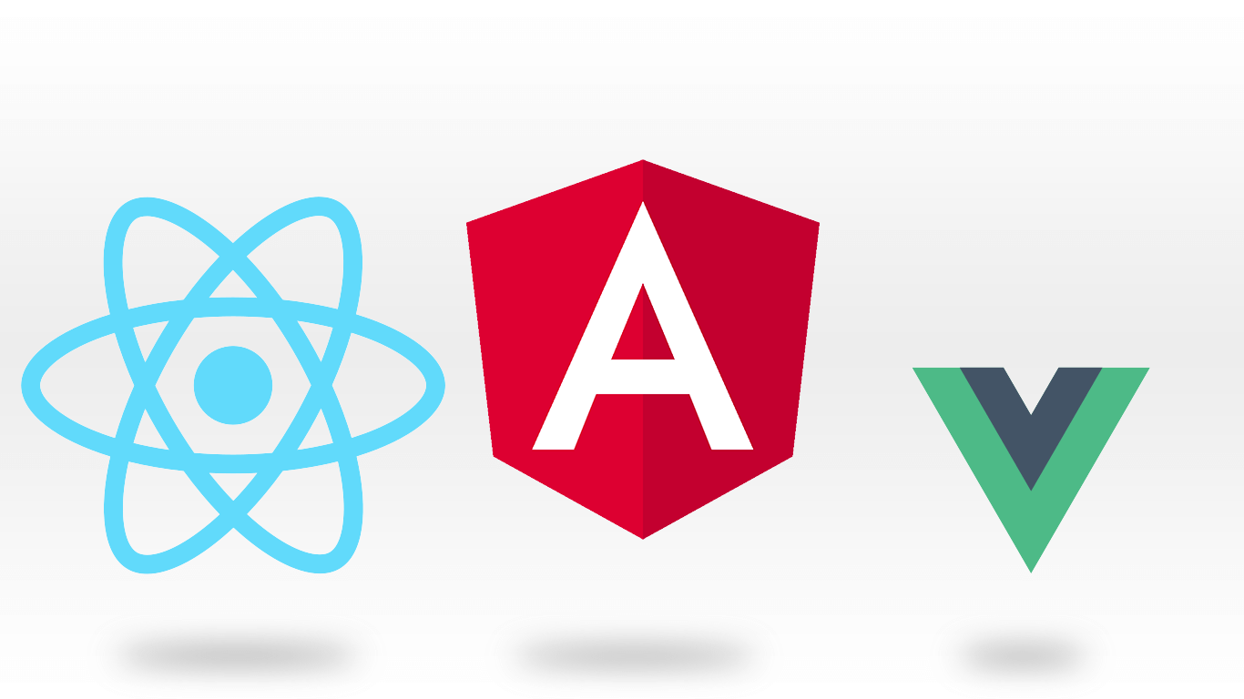
2. O QUE SÃO FRAMEWORKS
Diferença entre Framework e Bibliotecas
Framework FRONT-END
Prof. MSc. Emmanoel Monteiro | emmanoeljr@gmail.com

Slide 14




2. O QUE SÃO FRAMEWORKS
Diferença entre Framework e Bibliotecas
Bibliotecas FRONT-END
Prof. MSc. Emmanoel Monteiro | emmanoeljr@gmail.com

Slide 15
2. O QUE SÃO FRAMEWORKS
Biblioteca | Objetivo Principal | Frameworks Compatíveis | Casos de Uso Comuns
jQuery | Simplificar manipulação do DOM, eventos e AJAX. | React, Angular, Vue, Svelte (legados) | Migrações de projetos legados, plugins jQuery em aplicações modernas.
Alpine.js | Adicionar reatividade a HTML via atributos (sem necessidade de build). | Qualquer framework (ou vanilla JS) | Pequenas interações em páginas estáticas ou complementar sistemas existentes.
Lit | Criar Web Components reutilizáveis e eficientes. | Angular, Vue, React, Svelte | Design Systems, componentes interoperáveis entre frameworks.
Anime.js | Animações leves e simples em JavaScript. | Qualquer framework | Microinterações, efeitos visuais básicos.
Axios | Realizar requisições HTTP com suporte a Promises. | React, Angular, Vue, Svelte | Integração com APIs REST/GraphQL.
D3.js | Criar visualizações de dados dinâmicas e customizadas. | React (via wrappers), Angular, Vue | Dashboards, gráficos interativos, mapas.
Chart.js | Gerar gráficos responsivos de forma simples. | Qualquer framework | Gráficos estáticos ou semi-interativos em relatórios.
Prof. MSc. Emmanoel Monteiro | emmanoeljr@gmail.com

Slide 16
3. PRINCIPAIS FRAMEWORKS FRONT-END
Prof. MSc. Emmanoel Monteiro | emmanoeljr@gmail.com

Slide 17

3. PRINCIPAIS FRAMEWORKS FRONT-END
React (Meta)
Foco na biblioteca para construir interfaces de usuário. Destaque para a abordagem baseada em componentes, o conceito de Virtual DOM (que otimiza as atualizações na interface) e a flexibilidade para ser usado em projetos de diferentes tamanhos.
Aplicações como Facebook, Instagram e Netflix usam React para construir suas interfaces interativas e responsivas, demonstrando sua capacidade de lidar com grandes volumes de dados e interações complexas.
Prof. MSc. Emmanoel Monteiro | emmanoeljr@gmail.com

Slide 18

3. PRINCIPAIS FRAMEWORKS FRONT-END
Angular (Google)
Um framework "completo“ que oferece uma estrutura mais robusta e "pilhas" de ferramentas para o desenvolvimento de aplicações de grande escala. Uso de TypeScript (uma extensão do JavaScript que adiciona tipagem estática), conceito de MVC/MVVM (Model-View-Controller/Model-View-ViewModel) ou Component-based architecture e facilidade para construir SPAs (Single Page Applications).
Grandes aplicações empresariais e dashboards complexos, como os usados em gerenciamento de projetos ou sistemas financeiros (ex: Google Analytics), frequentemente optam por Angular devido à sua estrutura robusta e padronizada.
Prof. MSc. Emmanoel Monteiro | emmanoeljr@gmail.com

Slide 19

3. PRINCIPAIS FRAMEWORKS FRONT-END
Vue.js (Evan You)
um framework progressivo, que pode ser adotado gradualmente em projetos existentes ou usado para construir SPAs completas, possui uma curva de aprendizado suave, reatividade simples e ótima performance.
É uma ótima escolha para projetos que precisam de agilidade no desenvolvimento, como lojas virtuais menores ou blogs interativos, mas que ainda precisam de performance e uma boa experiência de usuário. Também é popular em empresas chinesas de tecnologia.
Prof. MSc. Emmanoel Monteiro | emmanoeljr@gmail.com

Slide 20
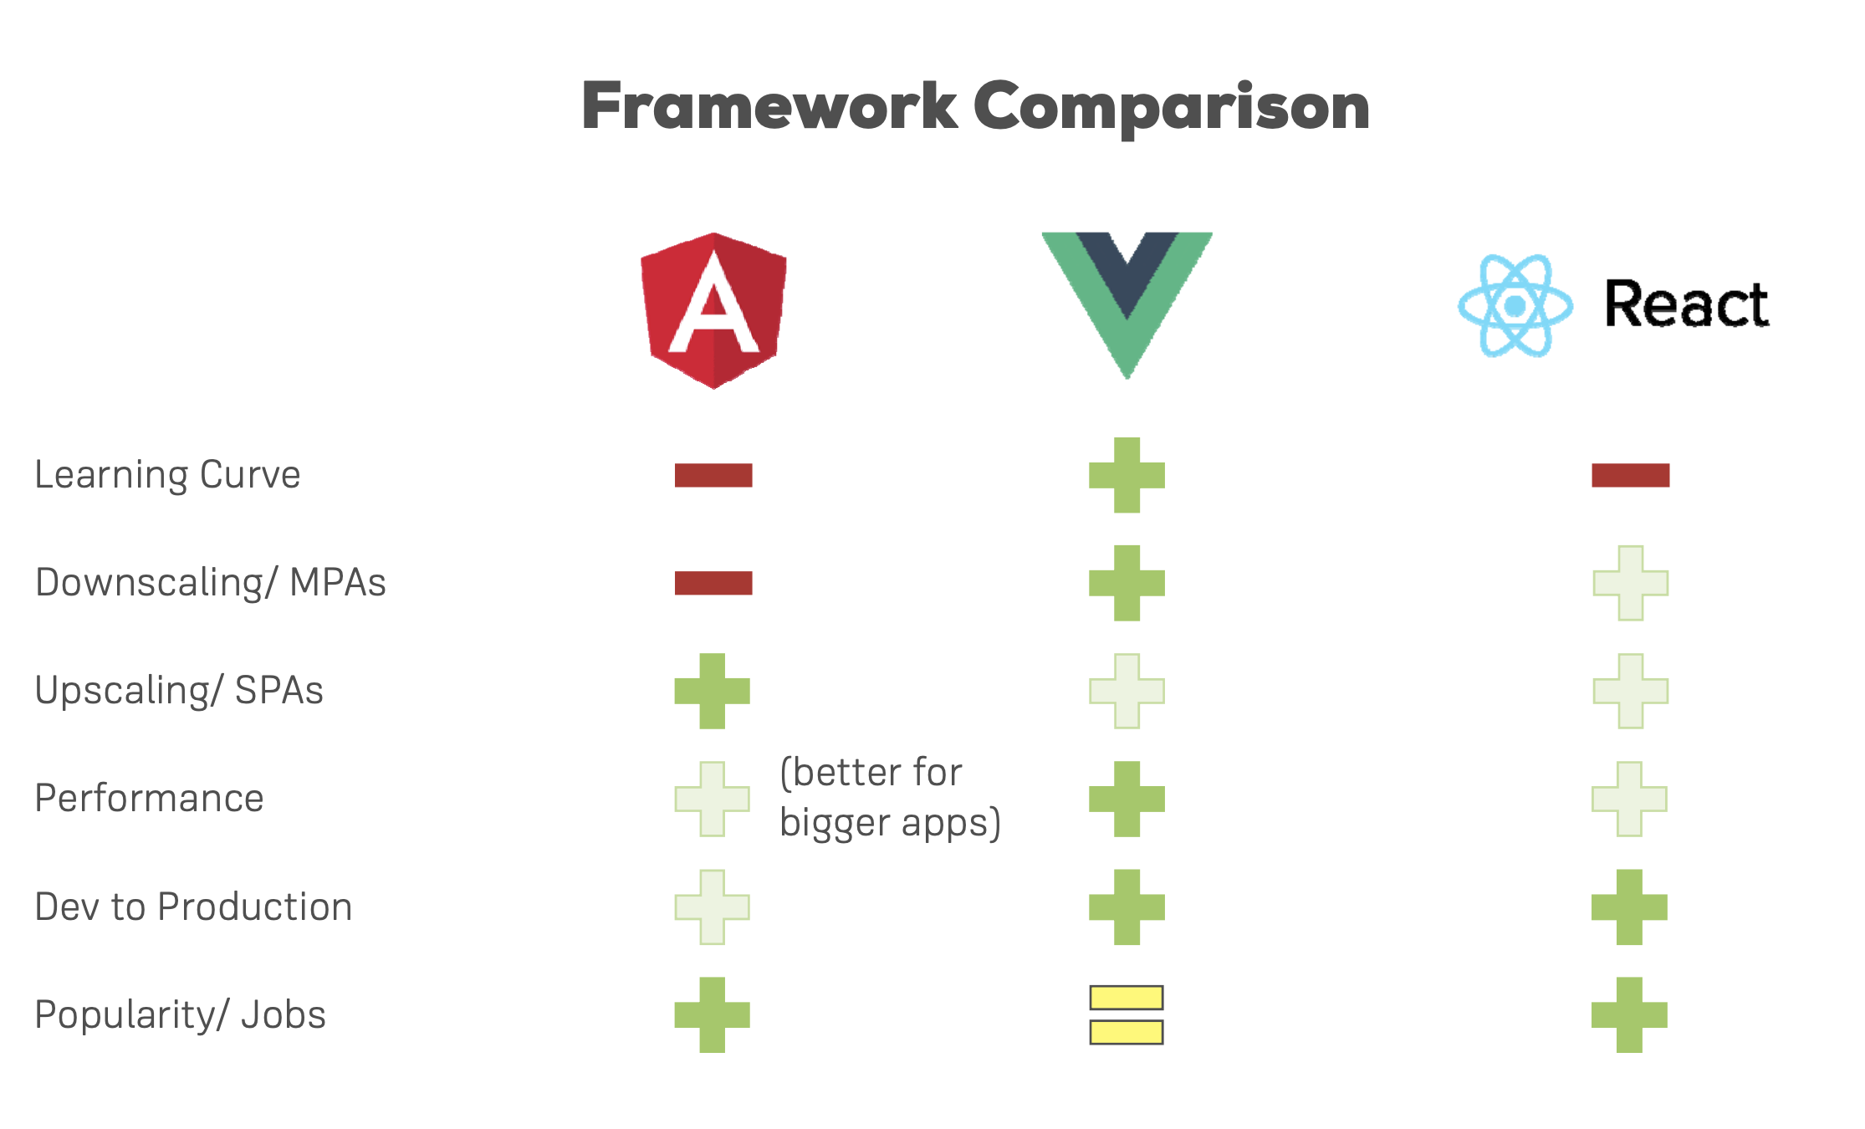
3. PRINCIPAIS FRAMEWORKS FRONT-END
Prof. MSc. Emmanoel Monteiro | emmanoeljr@gmail.com

Slide 21
Obrigado
Prof. MSc. Emmanoel Monteiro
emmanoeljr@gmail.com
@emmanoelmonteiro

